Slide 1
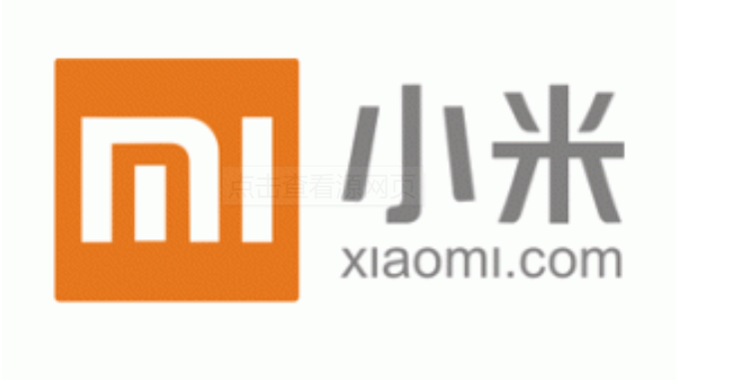

2017-2018年小米分析报告

Slide 2
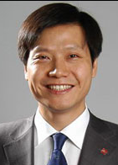
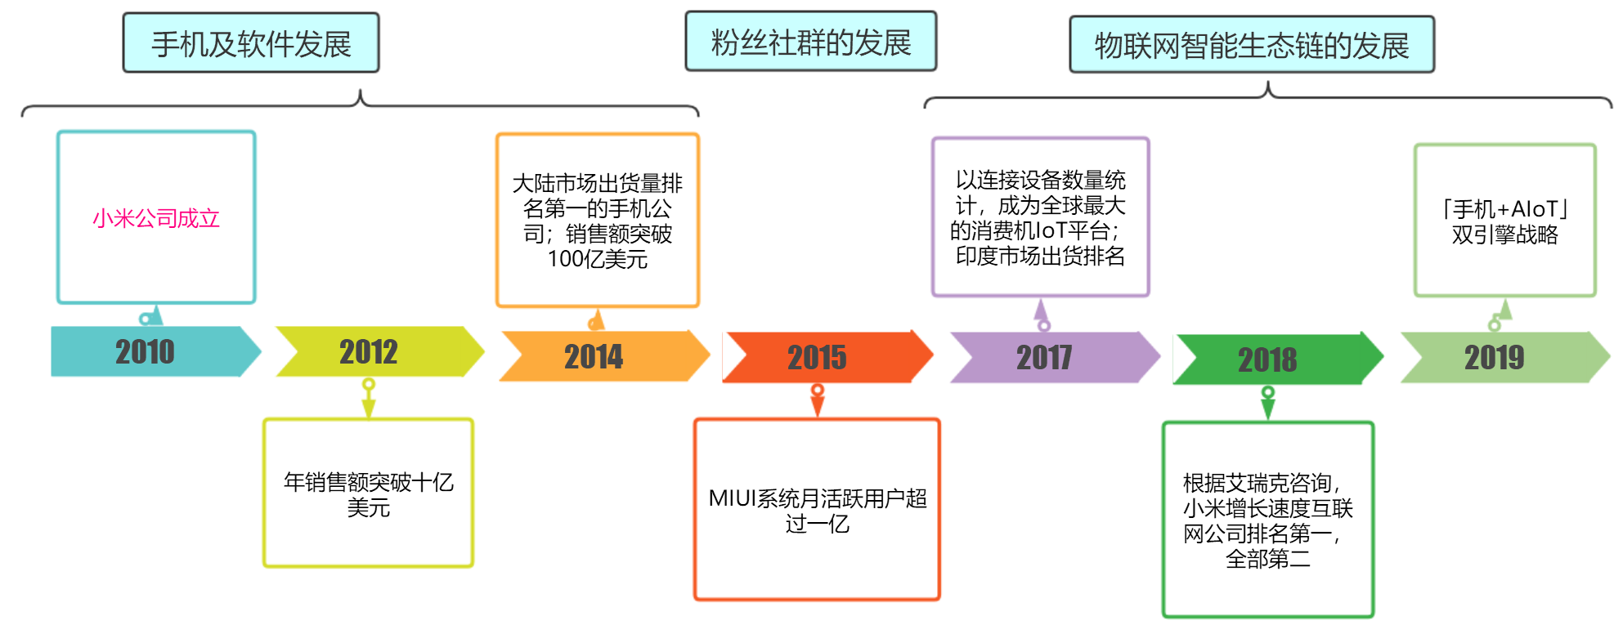
小米—智能硬件与网络服务一体的互联网价格屠夫
小米是一家专注于智能硬件和电子产品研发的移动互联网公司，同时也是一家专注于高端智能手机、互联网电视以及智能家居生态链建设的创新型科技企业
雷军在互联网行业拥有近25年的创业管理经验
1992年参与创办金山软件，1998年-2007年出任金山软件CEO。2011年7月，重返金山继续担任金山软件公司董事长
2000年创办了卓越网，并于2004年出售给亚马逊。2010年4与五人联合创办了小米科技公司，并于2018年港交所上市
雷军于1987年进入武汉大学计算机系，两年修完大学所有课程
公司的使命是坚持做“感动人心，价格厚道”的好产品，让全球每个人都能享受科技带来的美好生活，并做出小米硬件服务利润不超过5%的承诺
2015年，MIUI月活跃用户（米粉）超过一亿；2017年小米收入增长速度在互联网公司中排名第一
创始人，CEO
示
例
页

Slide 3
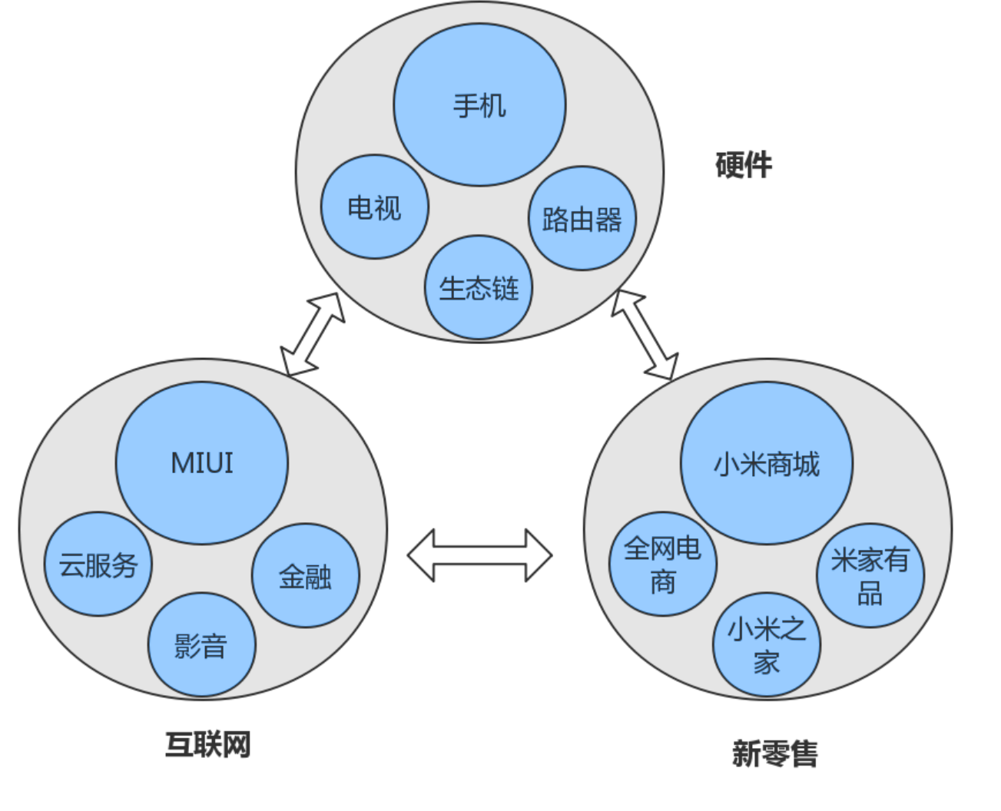
通过线下线上新零售与互联网模式，为粉丝提供硬件及支持；硬件收入和互联网服务是主要收入
示
例
页
上图展示公司主要服务品类和核心参与者
“铁人三项”提供优质硬件与厚道价格
（1）硬件：自主生态链企业，研发创新
（2）新零售：在线直销，数字化互动
（3）互联网服务：用户社群、开放平台、软件

Slide 4
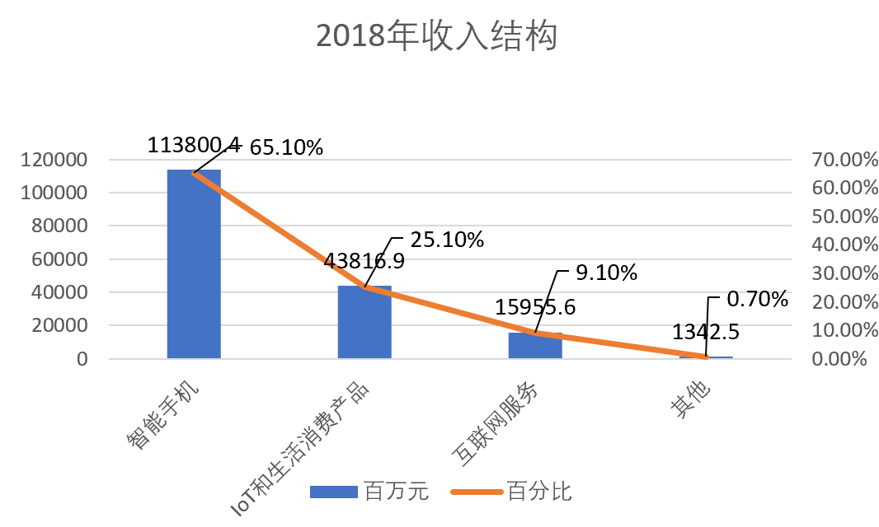
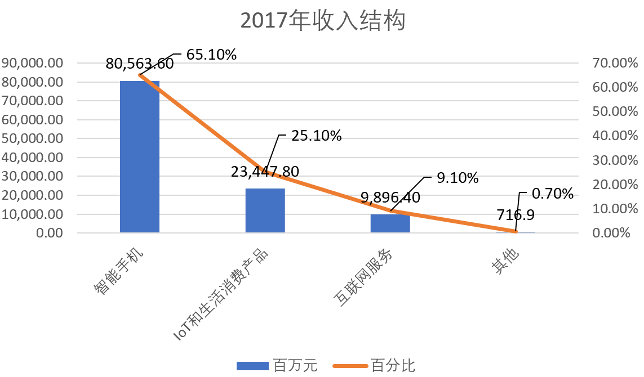
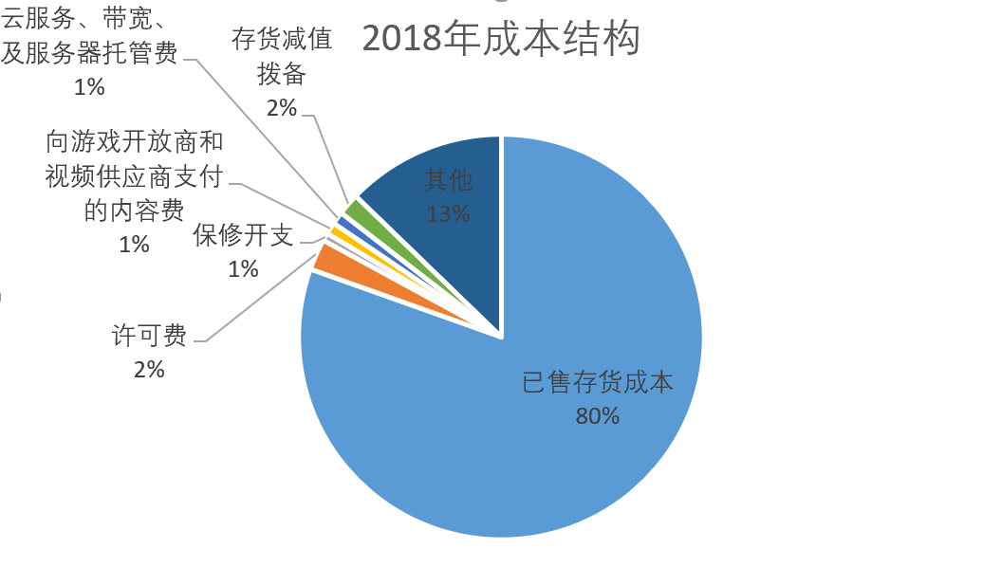
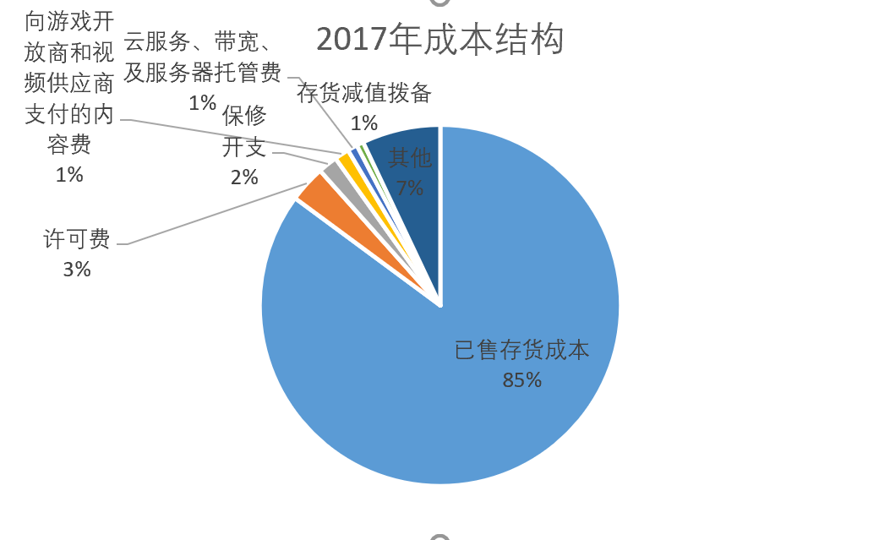
通过线下线上新零售与互联网模式，为粉丝提供硬件及支持；硬件收入和互联网服务是主要收入
下图展示公司收入来源与成本结构
公司的有三个经营分部：硬件、互联网、新零售；收入来源有四类，分别为智能手机、IoT和生活消费产品、互联网服务和其他
（1）智能手机分部的收入来自智能手机销售
（2） IoT和生活消费产品收入来自销售其他自家产品，例如智能电视、笔记本电脑及生态链产品，包括部分物联网及其他智能硬件产品和生活消费品；
（3）互联网服务分部的收入来自于广告分部及互联网增值服务；
（4）其他分部收入来自硬件产品维修服务
销售成本包括：已售存货成本、许可费、保修开支、向游戏开放商和视频供应商支付的内容费、云服务、带宽、及服务器托管费、存货减值拨备、其他
（收入结构当中，智能手机占比最高，超过65%；成本结构当中，2018已售存货成本占比最高，合计接近80%
示
例
页
资料来源：招股说明书

